Slide 1
HUILA
Neiva la capital del departamento es una ciudad principal del sur colombiano. El municipio conserva algunos edificios con estilo colonial y cuenta con una variedad de sitios

Slide 2
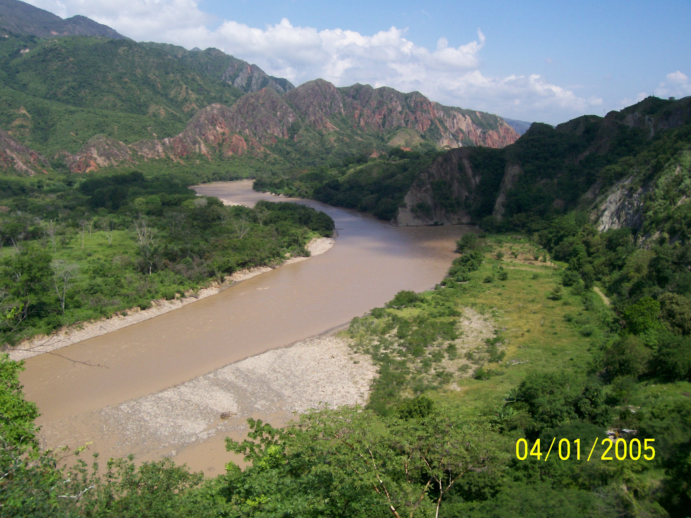

Slide 3


